Slide 1
Mein Kind kommt in die 5. Klasse
Informationen zum Übergang in die weiterführende Schule
Notes:
In diesen Feldern erhalten Sie zu einigen Folien Erläuterungen und ergänzende Hinweise nur für Ihre Verwendung.
Sie können auf diese Informationen z. B. zurückgreifen, falls es während der Präsentation oder Anschluss daran zu vertiefenden Rückfragen kommt.

Slide 2
Inhalt
Sie erhalten Informationen zu folgenden Fragen:
Welche Rechte haben Sie als Eltern bei der Wahl des weiterführenden Bildungsganges?
Wie ist das Verfahren für die Wahl des weiterführenden Bildungsganges ausgestaltet?
Welche Besonderheiten haben:
die Bildungsgänge
die Schulformen und
die örtlichen weiterführenden Schulen?

Slide 3
Wie geht es weiter nach der Grundschule?
Auf den Bildungsgang der Grundschule bauen
die drei Bildungsgänge der Sekundarstufe I (Mittelstufe) auf.
Nach der Jahrgangsstufe 4 wechselt Ihr Kind nun in eine
weiterführende Schule.
Hauptschul- bildungsgang | Realschul- bildungsgang | Gymnasialer Bildungsgang
Notes:
VOBGM § 1: „Die der Grundschule in § 17 des Hessischen Schulgesetzes zugewiesene Aufgabe grundlegender Bildung für alle Mädchen und Jungen umfasst die Vermittlung von Grundkenntnissen, Grundfertigkeiten und Grundfähigkeiten sowie die Vorbereitung der Schülerinnen und Schüler auf die Fortsetzung ihres Bildungsweges in den weiterführenden Bildungsgängen.“
Für alle Schülerinnen und Schüler ist der gemeinsame Besuch der Grundschule das Fundament, auf dem das weitere Lernen aufbaut.

Slide 4
Die Entscheidung für einen Bildungsgang der weiterführenden Schulen
Sie entscheiden als Eltern im 2. Halbjahr der Jahrgangsstufe 4 über:
den Bildungsgang: Hauptschule/ Realschule/ Gymnasium
Sie wünschen als Eltern:
die Schulform
die bestimmte örtliche Schule
Ein gesetzlicher Anspruch wird nur für den gewünschten Bildungsgang garantiert
Es wird versucht, so viele Wahlwünsche wie möglich auch für die Schulformen und die konkret gewünschte Schule zu erfüllen, dies kann allerdings nicht in allen Fällen gelingen.
Notes:
Falls bereits an dieser Stelle Rückfragen zur Unterscheidung von Bildungsgängen und Schulformen gestellt werden, kann auch der Flyer herangezogen werden, der eine Übersicht dazu gibt, welche Schulformen in den Bildungsgängen jeweils angeboten werden.
In Hessen entscheiden allein die Eltern, welchen Schulabschluss sie für ihr Kind anstreben und welchen Bildungsgang ihr Kind in der weiterführenden Schule besuchen soll. Dieses Recht der Eltern ist vom Hessischen Schulgesetz garantiert und im Vergabeverfahren der Schulplätze ohne Einschränkung zu beachten.
Diese Garantie trifft aber nicht auf die Wahl der Schulform oder einer ganz bestimmten Schule zu.
Gründe:
Die Grundschulplätze sind für jeden Stadtbezirk exakt berechenbar, weil jedes Kind verpflichtet ist, die Grundschule vor Ort zu besuchen. Für die weiterführenden Schulen ist dies so nicht planbar, weil das Wahlverhalten der Eltern in jedem Jahr neu und nicht im Detail vorhersehbar ist. Einige Schule verzeichnen mehr Anmeldungen als Plätze. Die Nachfrage kann von Jahr zu Jahr schwanken. Aber selbst, wenn bestimmte Schulen vorhersehbar regelmäßig stark überwählt sind, lässt sich dies nicht durch Vergrößerung der Aufnahmekapazität lösen. Denn das würde im Ergebnis zu „Mega-Schulen“ mit mehr als 2000 Schülern führen. Schulen dieser Größenordnung gibt es in Hessen nur selten und nur im Bereich der Oberstufe für die älteren Schülerinnen und Schüler.

Slide 5
Welche Unterstützung bekommen Eltern bei der Entscheidung von der Schule?
Spätestens bis zum 25. Februar erhalten Sie von der Grund-schule die Einladung zu einem persönlichen Beratungsgespräch
  Beratungsgespräche vom 22.01.-25.01.19 an der EKS
Bei diesem Beratungsgespräch wird Ihnen auch das Anmeldeformular für die weiterführenden Schulen ausgehändigt
  Anmeldeformular und schriftliche Empfehlung für einen Bildungsgang mit den Halbjahreszeugnissen 01.02.2019
Auf diesem Anmeldeformular wählen Sie bis zum 5. März 2019:
  Bildungsgänge: Hauptschule/ Realschule/ Gymnasium
  Schulform: Haupt-/ Realschule, Gesamtschule, Mittelstufenschule, Gymnasium
  Bestimmte Schule: Name der örtlichen Schule
Notes:
Die neue Fassung des Anmeldeformulars steht ab 12.01.2018 so zur Verfügung, dass es automatisch aus der LUSD generiert werden kann. Damit kann dann der Schreibaufwand verringert werden. Das funktioniert aber nur, wenn die persönlichen Angaben zu Eltern und Kind korrekt eingegeben sind. Da das Formular den Eltern beim Beratungsgespräch ausgehändigt wird, können diese Angaben noch einmal gemeinsam überprüft und ggf. nachträglich korrigiert werden. Zudem können Eltern dabei im Bedarfsfall auch Erläuterungen zum Verständnis und zum Ausfüllen des Formulars erhalten.
Für jedes Kind wird nur ein Formular ausgehändigt. Somit können Doppelanmeldungen verhindert und der ordnungsgemäße Ablauf des späteren Verteilverfahrens abgesichert werden.
Bei Verlust dieses Formulars wird eine als solche gekennzeichnete „Zweitausfertigung“ ausgehändigt.
Da in den SSA-Bereichen die Anzahl der Wahlwünsche auf dem Anmeldeformular variieren kann (zwei oder auch drei Wahlwünsche), sollte im jeweiligen SSA-Bereich mündlich erläutert werden, wie viele Wahlwünsche dort angegeben werden können.

Slide 6
Was geschieht, wenn Eltern einen Bildungsgang wählen, der von der Schule nicht empfohlen wird?
Die Klassenlehrkraft bietet Ihnen ein weiteres Beratungsgespräch an
Wenn Sie an Ihrer Wahl des Bildungsganges festhalten wollen, teilen Sie dies der Grundschule bis Ende März schriftlich mit.
Sie und die aufnehmende Schule erhalten dann
bis zum 5. April 2019 eine die schriftliche Begründung der abgegebenen Empfehlung mit weiteren Erläuterungen
Die Entscheidung über den Bildungsgang
treffen und verantworten letztlich Sie als Eltern.
Notes:
In das Schreiben der Schule muss auch die Information über die Möglichkeit einer Querversetzung nach § 19 Abs. 6 und 7 VOGSV aufgenommen werden. Denn die Eltern sollen wissen, dass in der weiterführenden Schule des von ihnen gewählten Bildungsganges ein erhöhtes Risiko für die Notwendigkeit eines Wechsels in einen anderen Bildungsgang mit niedrigeren Anforderungen bestehen kann.
In den Fällen, in denen Eltern auf das Schreiben der Grundschule gar nicht reagieren, muss die Grundschule davon ausgehen, dass die Wahl des Bildungsganges von den Eltern trotz abweichender Eignungsempfehlung der Grundschule aufrecht erhalten wird. Auch diese Information ist in das Schreiben aufzunehmen.

Slide 7
Warum gibt die Grundschule überhaupt eine Empfehlung ab, wenn die Entscheidung über den Bildungsgang bei den Eltern liegt?
Jedem Kind sollte der Besuch des Bildungsganges ermöglicht werden, der:
  seinem bisherigen Leistungsstand,
  seiner Lernentwicklung und
  seiner Arbeitshaltung am besten entspricht.
Deshalb hat die Grundschule die Aufgabe,
dazu am Ende der Jahrgangsstufe 4 eine fachliche Aussage zu treffen und Sie als Eltern entsprechend zu beraten.
Notes:
Eltern, die ihr Kind, seine Persönlichkeitsentwicklung und auch emotionale Belastbarkeit im Umgang mit Enttäuschungen am besten kennen, werden sich die Entscheidung für einen Bildungsgang nicht leicht machen. Beim Wechsel in die weiterführende Schule nehmen Eltern aber manchmal den Bildungsgang mit den höchsten Leistungsanforderungen in den Blick, ohne genau abzuwägen, ob ihr Kind dort ohne Brüche und Enttäuschungen dauerhaft mitarbeiten kann. Es ist nachvollziehbar, dass alle Eltern für ihr Kind den höchstmöglichen Schulabschluss anstreben. Dabei wird aber manchmal übersehen, dass die Entscheidung dafür nicht unbedingt am Ende der Grundschule erfolgen muss. Denn jeder schulische Abschluss, bis hin zum Abitur ist in Hessen auch zu einem späteren Zeitpunkt noch erreichbar.

Slide 8
Wie zutreffend sind die Grundschulempfehlungen?
Die Grundschullehrkräfte können:
den bisherigen Leistungsstand,
die Lernentwicklung und
die Arbeitshaltung eines Kindes
aufgrund ihrer täglichen Unterrichtspraxis gut beurteilen.
Sie können gut einschätzen, ob ein Kind in einem bestimmten Bildungsgang voraussichtlich erfolgreich mitarbeiten kann.
In der Rückschau auf schulische Laufbahnen von Jugendlichen zeigt sich,
dass die Grundschulempfehlungen sehr zutreffend sind.

Slide 9
Informationen zu den Bildungsgängen und Schul-formen der weiterführenden Schulen
Zur Unterstützung Ihrer Entscheidung für die zukünftige Schullauf-bahn Ihres Kindes in der weiterführenden Schule erhalten Sie folgende Informationen:
Welche Bildungsgänge werden in der Sekundarstufe I angeboten?
Welche Schulformen werden für die jeweiligen Bildungsgänge angeboten?
Welche Besonderheiten haben die Schulformen?
Wie geht es weiter nach der Sekundarstufe I?

Slide 10
Der Hauptschulbildungsgang
5 Jahre bis zum Haupt-schulabschluss bzw. qualifizierenden Hauptschulabschluss
erste Fremdsprache Englisch verbindlich
danach Übergang in die Realschule oder in die Sekundarstufe II
(z. B. Berufsausbildung oder Besuch einer Berufsfachschule zum Erwerb des mittleren Abschlusses)
Hauptschule
Haupt- und Realschule
Mittelstufenschule
Koop. Gesamtschule
Integrierte Gesamtschule
Förderschule
Hauptschulbildungsgang
Grundschule
Notes:
Auf diesem Schaubild und auf den Schaubildern der nächsten beiden Folien lässt sich erkennen, an welchen Schulformen die jeweiligen Bildungsgänge angeboten werden. Genauere Informationen zu den Schulformen der Sekundarstufe folgen im Anschluss.

Slide 11
Der Realschulbildungsgang
6 Jahre bis zum Realschulabschluss bzw. qualifizierenden Realschulabschluss
erste Fremdsprache verbindlich (in der Regel Englisch)
zweite Fremdsprache möglich ab Klasse 7
im Anschluss Übergang in die Sekundarstufe II
(z. B. Berufsausbildung / gymnasiale Oberstufe)
Haupt- und Realschule
Realschule
Mittelstufenschule
Koop. Gesamtschule
Integrierte Gesamtschule
Förderschule
Realschulbildungsgang
Grundschule

Slide 12
Der gymnasiale Bildungsgang
Hessisches Kultusministerium
Der Abschluss dieses Bildungsganges wird am Ende der Sekundarstufe II erteilt (allgemeine Hochschulreife).
erste Fremdsprache verbindlich (Englisch, Französisch oder Latein)
zweite Fremdsprache verbindlich / dritte Fremdsprache möglich
Übergang in ein Studium / in eine Berufsausbildung möglich
Gymnasium G8 (G9)
Koop. Gesamtschule G8 (G9)
Integrierte Gesamtschule
Förderschule
Gymnasialer Bildungsgang
Grundschule
Notes:
Rückfragen sind denkbar zur Frage der Möglichkeit eines Abschlusses am Ende der Sekundarstufe I. Hierzu kann die Information gegeben werden, dass der Abschluss dieses Bildungsganges (das Abitur) zwar erst am Ende der Sekundarstufe II vergeben wird, in der Mittelstufe aber bei entsprechenden Leistungen Gleichstellungen möglich sind. Gemäß § 39 der VOBGM* kann am Ende der Jahrgangsstufe 9 eine Gleichstellung mit dem Hauptschulabschluss zuerkannt werden (das gilt auch für Schülerinnen und Schüler, die den Realschulbildungsgang besuchen). Am Ende der Jahrgangsstufe 10 kann für Schülerinnen und Schüler, die den gymnasialen Bildungsgang besuchen, die Gleichstellung mit dem Realschulabschluss zuerkannt werden.
(*Verordnung zur Ausgestaltung der Bildungsgänge und Schulformen der Grundstufe (Primarstufe) und der Mittelstufe (Sekundarstufe I) und der Abschlussprüfungen in der Mittelstufe (VOBGM))

Slide 13
Bildungsgänge und Schulformen – Was ist der Unterschied?
In der Sekundarstufe I gibt es drei Bildungsgänge, die zu ver-schiedenen Abschlüssen führen:
Hauptschulbildungsgang → Hauptschulabschluss
Realschulbildungsgang → Mittlerer Abschluss (Realschulabschluss)
Gymnasialer Bildungsgang → Allgemeine Hochschulreife (Abitur)
Es gibt unterschiedliche Schulformen, an denen diese Bildungsgänge durchlaufen und
die entsprechenden Abschlüsse erworben werden können.

Slide 14
Schulformen in der Sekundarstufe I
Erwerb des Abschlusses am Ende der Sek II
Mittlerer Abschluss
Gymnasium G8 (G9)
Koop. Gesamtschule G8 (G9)
Integrierte Gesamtschule
Förderschule
Realschule
Haupt- und Realschule
Mittelstufenschule
Koop. Gesamtschule
Integrierte Gesamtschule
Förderschule
Hauptschulabschluss
Hauptschule
Haupt- und Realschule
Mittelstufenschule
Koop. Gesamtschule
Integrierte Gesamtschule
Förderschule
Gymnasialer Bildungsgang
Realschulbildungsgang
Hauptschulbildungsgang
Grundschule
Notes:
Dieses Schaubild bietet eine Gesamtübersicht über alle Schulformen der Sekundarstufe I.
Rückfragen sind denkbar zu den Schulformen im gymnasialen Bildungsgang, weil die Sekundarstufe I nicht mit einem Abschluss endet. Dazu sollte dann die Information gegeben werden, dass der gymnasiale Bildungsgang auf 8 bzw. 9 Jahre im Anschluss an die Grundschulzeit ausgelegt ist, mit der Zielausrichtung des Erwerbs der allgemeinen Hochschulreife (Abitur) am Ende der Sekundarstufe II.
Zu Fragen nach den Gleichstellungen mit dem Hauptschulabschluss und dem Mittleren Abschluss am Ende der Sekundarstufe I am Gymnasium kann der Kommentar zu Folie 12 verwendet werden.

Slide 15
Schulform Hauptschule
Die Klassenlehrerin oder der Klassenlehrer soll möglichst viele Wochenstunden und möglichst mehrere Schuljahre in der Klasse unterrichten.
Die Unterrichtskonzeption ist in besonderem Maße auf die individuelle Förderung der Schülerinnen und Schüler angelegt.
Bei geeigneten Unterrichtsthemen soll fachübergreifend unterrichtet werden.
Als Fremdsprache wird Englisch angeboten.
Notes:
Das 10. Hauptschuljahr dient dem Erreichen des Mittleren Abschlusses (Realschulabschluss). Grundlage des Unterrichts sind die Vorgaben für die Jahrgangsstufe 10 der Stundentafel für die Hauptschule und die Kerncurricula oder Lehrpläne für die Realschule. Das 10. Hauptschuljahr können Schüler besuchen, die am Ende der Jahrgangsstufe 9 den Hauptschulabschluss in Form des qualifizierenden Hauptschulabschlusses erworben haben.
Zum Erreichen des Hauptschulabschlusses nehmen Schülerinnen und Schüler in der Jahrgangsstufe 9 an einem Abschlussverfahren teil. Es besteht aus zwei Teilen: den zentralen Abschlussarbeiten in den Fächern Deutsch, Mathematik und gegebenenfalls der ersten Fremdsprache sowie aus einer Projektprüfung. Entscheidend für die Abschlussvergabe am Ende der Jahrgangsstufe 9 ist nicht alleine das Abschneiden in den Prüfungen; besonderes Gewicht wird vielmehr auf die Leistungen gelegt, die im Unterricht aller Fächer erbracht wurden.
Zum Erreichen des qualifizierenden Hauptschulabschlusses ist die zusätzliche Teilnahme an den Zentralen Abschlussarbeiten im Fach Englisch und eine Gesamtleistung von mindestens 3,0 einschließlich der Fachnote Englisch erforderlich.

Slide 16
Schulform Hauptschule
Am Ende der Jahrgangstufe 9 wird der Hauptschulabschluss oder bei entsprechenden Noten der qualifizierende Hauptschul-abschluss erteilt.
Die Hauptschule umfasst die Jahrgangsstufen 5 bis 9.
Unter bestimmten Voraussetzungen kann auch ein zehntes Hauptschuljahr angeboten werden.
Notes:
Das 10. Hauptschuljahr dient dem Erreichen des Mittleren Abschlusses (Realschulabschluss). Grundlage des Unterrichts sind die Vorgaben für die Jahrgangsstufe 10 der Stundentafel für die Hauptschule und die Kerncurricula oder Lehrpläne für die Realschule. Das 10. Hauptschuljahr können Schüler besuchen, die am Ende der Jahrgangsstufe 9 den Hauptschulabschluss in Form des qualifizierenden Hauptschulabschlusses erworben haben.
Zum Erreichen des Hauptschulabschlusses nehmen Schülerinnen und Schüler in der Jahrgangsstufe 9 an einem Abschlussverfahren teil. Es besteht aus zwei Teilen: den zentralen Abschlussarbeiten in den Fächern Deutsch, Mathematik und gegebenenfalls der ersten Fremdsprache sowie aus einer Projektprüfung. Entscheidend für die Abschlussvergabe am Ende der Jahrgangsstufe 9 ist nicht alleine das Abschneiden in den Prüfungen; besonderes Gewicht wird vielmehr auf die Leistungen gelegt, die im Unterricht aller Fächer erbracht wurden.
Zum Erreichen des qualifizierenden Hauptschulabschlusses ist die zusätzliche Teilnahme an den Zentralen Abschlussarbeiten im Fach Englisch und eine Gesamtleistung von mindestens 3,0 einschließlich der Fachnote Englisch erforderlich.

Slide 17
Schulform verbundene Haupt- und Realschule
Haupt- und Realschulbildungsgang werden an einer Schule angeboten.
Der Unterricht findet in der Regel im jeweiligen Bildungsgang statt.
In den Fächern Deutsch, Mathematik und der ersten Fremdsprache wird spätestens ab der Jahrgangsstufe 7 schulzweigbezogen unterrichtet.
Die Wahl einer zweiten Fremdsprache ist im Realschulbildungs-gang möglich.
Ein Wechsel der Bildungsgänge kann ohne Schulwechsel erfolgen.
Notes:
An einer verbundenen Haupt- und Realschule kann sowohl der Mittlere Abschluss als auch der Hauptschulabschluss erworben werden. Zwar müssen die Fächer Deutsch, Mathematik und erste Fremdsprache ab der Jahrgangsstufe 7 schulzweigbezogen erteilt werden. Es ist aber möglich, dass die anderen Fächer, in der Jahrgangsstufe 7 auch das Fach Mathematik, teilweise, mit Zustimmung des Staatlichen Schulamtes auch insgesamt, schulzweigübergreifend unterrichtet werden können. Die Entscheidung trifft die Gesamtkonferenz. Die im schulzweigübergreifenden Unterricht erbrachten Leistungen sind den Anforderungen des Schulzweigs entsprechend zu bewerten, dem die Schülerin oder der Schüler angehört.

Slide 18

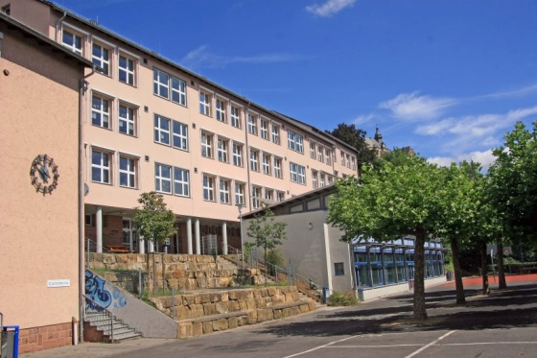
Haupt- und Realschule mit Förderstufe
Emil – von- Behring- Schule

Slide 19
Emil-von-Behring-Schule
Berufliche Bildung/Studium
Realschul-
zweig
Hauptschul-
zweig
Förderstufe
Grundschule
Notes:
Förderstufe: Gemeinsamer Unterricht aller Schülerinnen und Schüler
Eignungsfeststellung in Klasse 6 durch die Schule
Hauptschule: hoher Praxisbezug, intensive Berufsorientierung;
Abschlüsse:
Hauptschulabschluss (Übergang zu dualen Ausbildungen oder Berufsfachschule)
qualifizierter Hauptschulabschluss
Realschule: Praxisbezug und Berufsorientierung
Abschlüsse:
→ Realschulabschluss (Übergang zu dualen Ausbildungen, Fachoberschulen und gymnasialen Bildungsgängen)
Qualifizierter Realschulabschluss

Slide 20

Emil-von-Behring-Schule
Grund-, Haupt- und Realschule mit Förderstufe Marburg
Selbstständige Schule mit Großem Schulbudget
Schwerpunktklassen in den Bereichen Kunst, Musik und Gesundheit/Bewegung - Zertifikat „Gesunde Schule – Bewegung“
Lern- und Förderkonzept in Anlehnung an das „Churer Schulmodell“
Systematisches Berufswahlkonzept
Ganztagsangebot Profil 1
Notes:
Schule mit Ganztagsangebot, Profil 1:
- Angebote im Ganztagsbereich an 4 Tagen
- Je 2 Mittagessen (auch vegetarisch) an 5 Tagen
- Tägliche Hausaufgabenbetreuung

Slide 21
Schulform Mittelstufenschule
In den Jahrgangsstufen 5 bis 7 (Aufbaustufe) der Mittelstufenschule werden der Haupt- und der Realschulbildungsgang schulformübergreifend unterrichtet.
In den Kernfächern Mathematik, Deutsch und Englisch kann der Unterricht differenziert angeboten werden.
Ab Jahrgangsstufe 8 erfolgt in Kooperation mit einer beruflichen Schule eine Schwerpunktsetzung in den Fachrichtungen Wirtschaft, Technik, Gesundheit und Sozialwesen. Der berufsbezogene Unterricht findet in der beruflichen Schule statt.
Mittelstufenschulen kooperieren auch mit anerkannten Aus-bildungsbetrieben.
Notes:
Über diese Schulform sollte nur in den Schulamtsbezirken informiert werden, in denen sie tatsächlich angeboten wird.

Slide 22
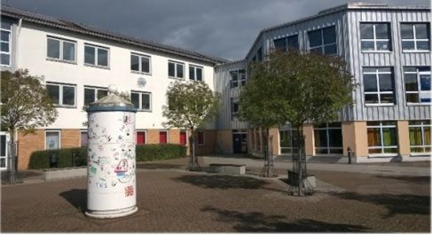
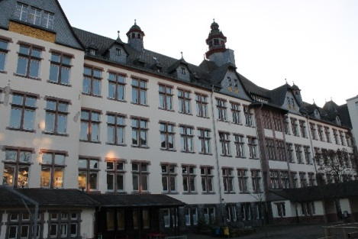
Mittelstufenschule
Sophie von Brabant Schule

Slide 23
Sophie-von-Brabant-Schule
Berufliche Bildung/Studium
Mittelstufenschule
Realschule
5-10 (ohne FS)
7-10 (mit FS)
Hauptschule
5-9 (ohne FS)
7-9 (mit FS)
Grundschule
Notes:
Klassen 1- 8 werden z. Zt. am Standort Willy-Mock-Straße unterrichtet,
Klassen 9 und 10 am Standort Uferstraße.
Klassen 5 – 7 → Aufbaustufe (gemeinsames Lernen)
Übergang in abschlussbezogene Bildungsgänge ab Klasse 8
Klasse 8,9 → praxisorientierter Bildungsgang oder Klassen 8 – 10 → mittlerer Bildungsgang
Abschlüsse: Alle der Haupt- und Realschulen; Übergang zu den dualen Ausbildungen, Berufsfachschulen, Fachoberschulen oder gymnasialen Bildungsgängen

Slide 24



Sophie-von-Brabant-Schule
Grund- und Mittelstufenschule Marburg
Europaschule, erweiterter Englischunterricht
Zertifizierung „Schule mit Schwerpunkt Musik“
gemeinsames Lernen in den Jg. 5 – 7, ab Jg. 8 syst. Kooperation mit den Marburger Berufsschulen
Ganztagsangebot Profil 2 (Förderung in Lernzeiten)
Notes:
Spezifika der einzigen Mittelstufenschule in Marburg sind hier dargestellt
Schule mit Ganztagsangebot, Profil 2:
Mittagessen, Hausaufgabenbetreuung
Vielfältige AG-Angebote

Slide 25
Schulform Realschule
Die erste Fremdsprache ist verbindlich und versetzungsrelevant.
In der Regel wird Englisch als erste Fremdsprache angeboten.
Zweite Fremdsprache ist in der Regel Französisch.
Weitere Fremdsprachen können im Rahmen der Stundentafel zugelassen werden, wenn die Voraussetzungen dafür an der Schule gegeben sind.
Bei entsprechenden Leistungen ist nach der Sekundarstufe I ein direkter Wechsel in den gymnasialen Bildungsgang (gymnasiale Oberstufe oder Berufliches Gymnasium) möglich.
Notes:
Ein direkter Wechsel in die gymnasiale Oberstufe ist unter folgenden Voraussetzungen möglich:
Wenn der qualifizierende Realschulabschluss zuerkannt wird (d.h. die aus den Endnoten (nach § 61 Abs. 2 und 3) berechnete Durchschnittsnote in den Fächern Deutsch, Mathematik und erste Fremdsprache sowie in den übrigen Fächern gleichfalls jeweils besser als befriedigend (< 3,0) ist) und
die Lernentwicklung, der Leistungsstand und die Arbeitshaltung der Schülerin oder des Schülers eine erfolgreiche Teilnahme am Unterricht in der gymnasialen Oberstufe oder dem beruflichen Gymnasium erwarten lässt.
Die Gesamtleistung errechnet sich aus dem Durchschnitt der Endnoten aller in der Abschlussklasse unterrichteten Fächer und Lernbereiche einschließlich der Kurse des Wahlpflichtunterrichts, wobei die Prüfungsfächer zweifach gewichtet werden.

Slide 26
Schulform kooperative Gesamtschule
Alle drei Bildungsgänge werden unter dem Dach einer Schule angeboten.
Entsprechend können dort auch alle Abschlüsse der Sekundar-stufe I erreicht werden.
Der Unterricht findet in den jeweiligen Schulzweigen bildungsgangbezogen statt (Hauptschulzweig, Realschulzweig, Gymnasialzweig).
Der Wechsel des Bildungsgangs kann ohne Schulwechsel erfolgen.
Notes:
„bildungsgangbezogener Unterricht“ bedeutet: Unterricht in drei Schulzweigen: Hauptschulzweig, Realschulzweig, Gymnasialzweig.

Slide 27
Schulform integrierte Gesamtschule
Alle drei Bildungsgänge werden unter dem Dach einer Schule angeboten.
Entsprechend können auch alle Abschlüsse der Sekundarstufe I erreicht werden.
Der Unterricht findet bildungsgangübergreifend statt, dadurch erfolgt ein längeres gemeinsames Lernen im Klassenverband (Kernunterricht).
Zunehmend erfolgt eine Ausdifferenzierung nach Leistung im Kursunterricht (E/G- oder A/B/C-Kurse).
Die Zuerkennung des Schulabschlusses entscheidet sich am Ende von Jahrgangsstufe 9 oder 10 auf Grundlage der erbrachten Leistungen.

Slide 28

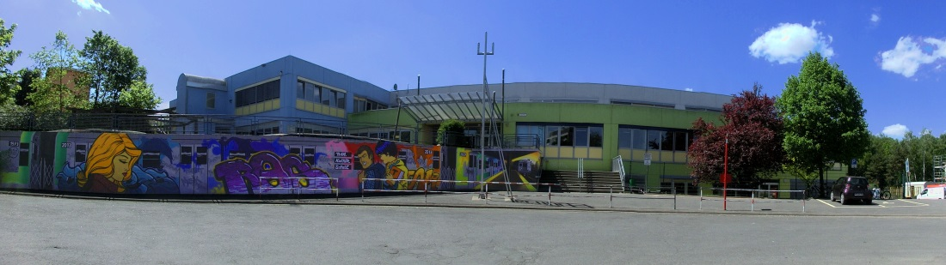
Integrierte Gesamtschule
Richtsbergschule

Slide 29
Richtsbergschule
Berufliche Bildung/Studium
Berufliches Gymnasium
oder
Gymnasiale Oberstufe
Integrierte Gesamtschule
Notes:
Gemeinsames Lernen als Prinzip
Leistungsbezogene Differenzierung durch Kurssystem (Durchlässigkeit bis Klasse 10)
Abschlüsse: Alle der Haupt- und Realschulen; Übergang zu den dualen Ausbildungen, Berufsfachschulen, Fachoberschulen oder gymnasialen Bildungsgängen

Slide 30

Richtsbergschule
Kleine Lerngruppen ermöglichen individualisiertes Lernen mit kleinen Lehrer/innen-Teams (und damit auch die gymnasiale Anschlussfähigkeit der Gesamtschule/Versetzung)
Projekttage in Jg. 5/6 (Wald, Sport, Ernährung, Musikschule, Theater, Werken, Naturwissenschaften)
Inklusion und Integration als zertifizierte Kultur.Schule des Landes Hessen
Ganztagsschule (mit HA-Hilfe, Lernzeiten, AG-Angebote Labor, Musik, Robotikum, Sport, Schach, …), eigener Koch, verbindlich bis 14:30 Uhr, Angebot bis 17:00 Uhr
Notes:
Schule mit Ganztagsangebot, Profil 1:
- Mittagessen an 4 Tagen, Hausaufgabenbetreuung
- Verlängerter Schulvormittag bis 14.30 Uhr
- Angebote: Montag – Donnerstag bis 17 Uhr, Freitag bis 15 Uhr
Inklusion: Leistungsorientierte Pädagogik der Vielfalt. Gemeinsamer Unterricht seit 1991. Inklusion von Kinder auch ohne lernzielgleichen Unterricht
Team.Schule: Ein Lehrer/innenteam begleitet die Kinder von der 5.Klasse bis zum Abschluss, das schafft Nähe und Beziehung, das ermöglicht Lernatmosphäre und damit Lernprozesse.
Teamstruktur schafft echte Beteiligung auch der Eltern und Schüler in der Teamsprecherkonferenz (TSK+)
Kultur.Schule: Breitenförderung: Eine Kunst für jedes Kind, Musisch-ästhetische Zugänge in allen Fächern.
Verbindliches Curriculum der Künste.

Slide 31
Schulform Gymnasium
Der Unterricht ist so ausgerichtet, dass Schülerinnen und Schüler in der Mittelstufe zum studienqualifizierenden Bildungsgang der gymnasialen Oberstufe hingeführt werden.
Erste und zweite Fremdsprache sind verpflichtend und haben mit Blick auf die Versetzungsentscheidung den Stellenwert eines Hauptfaches. Eine dritte Fremdsprache ist möglich.
Notes:
Rückfragen sind denkbar zu dem in der Folie erwähnten Auftrag des Gymnasiums, auch eine praxisbezogene Grundbildung zu vermitteln und zur Arbeits- und Wirtschaftswelt hinzuführen.
Hierzu kann darauf verwiesen werden, dass dies in § 28 der Verordnung zur Ausgestaltung der Bildungsgänge und Schulformen der Grundstufe (Primarstufe) und der Mittelstufe (Sekundarstufe I) und der Abschlussprüfungen in der Mittelstufe (VOBGM) so geregelt ist.

Slide 32
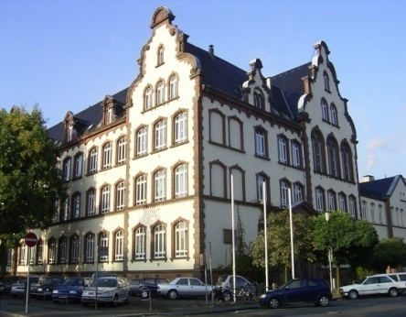
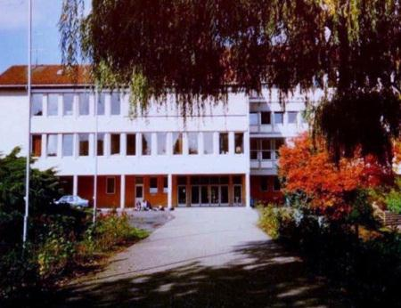


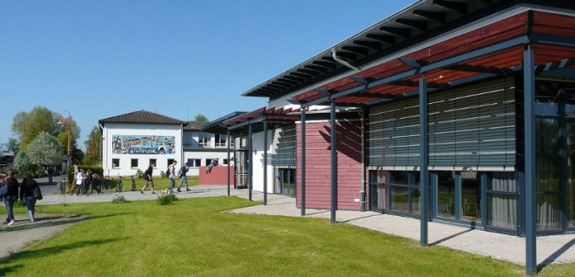
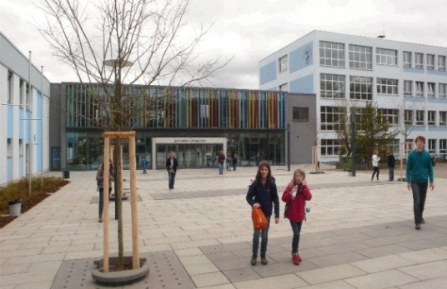


Marburger Gymnasien
Elisabethschule
Martin-Luther-Schule
Gymnasium Philippinum
Steinmühle

Slide 33
Alle vier Gymnasien haben…
einen 9-jährigen Bildungsgang (G9)
Ganztagsangebote
Förderangebote
Gütesiegel für Begabtenförderung
Einblicke in Studiengänge der Philipps-Universität (Propädeutika)

Slide 34

Elisabethschule
Musikklasse in Kl. 5/6; Kunst- u. Theaterschwerpunkt
Begabtenförderung (z. B. bilingualer Zug, naturwissenschaftliche Pull-out-Kurse: Kl. 9 – 10)
breites Fremdsprachen-Angebot in Kooperation mit den anderen Gymnasien (En, Fr, La, Sp, It, Ru) mit Austauschprogrammen u. Auslandspraktika
Ganztagsangebot Profil 2
Notes:
Schule mit Ganztagsangebot, Profil 2:
Ganztagsangebot mit Rhythmisierung, Hausaufgabenbetreuung und breitem AG-Angebot bis 16.25 Uhr
Mittagessen in schuleigener Cafeteria
Pull-out-Kurse: Besonders Begabte Schüler/innen arbeiten für einen festgelegten Zeitraum von mehreren Wochen an einem eigenen Projekt, meist als Wettbewerbsbeitrag.

Slide 35

Martin-Luther-Schule
Schwerpunkt Musik mit Bläser- und Streicherklassen in den Jahrgangsstufen 5 und 6
Breites Fremdsprachenangebot mit Austauschen,u.a. Französisch als 1. Fremdsprache, Schwerpunkt Russisch
Schwerpunkt Mathematik und Naturwissenschaften (MINT)
Ganztagsangebot Profil 2
Notes:
Schule mit Ganztagsangebot, Profil 1:
Mittagessen an 5 Tagen
Ganztagsangebot mit Hausaufgabenbetreuung
AG- und offene Angebote: Montag – Donnerstag bis 16.20 Uhr, Freitag bis 15.30 Uhr

Slide 36

Gymnasium Philippinum
Schule mit Schwerpunkt Musik
modernes humanistisches Gymnasium mit der Möglichkeit altsprachlicher, neusprachlicher oder naturwissenschaftlicher Schwerpunktbildung
Angebot eines breit gefächerten Nachmittagsangebots sowie einer verlässlichen Betreuung bis 15.25 Uhr
Ganztagsangebot Profil 2
Notes:
Schule mit Ganztagsangebot, Profil 2:
Mittagessen an 5 Tagen (Cafeteria)
Ganztagsangebot mit Hausaufgabenbetreuung und Förderkursen
Nachmittagsangebot im AG-Bereich: Montag – Freitag bis 15.30 Uhr
Weitere Details über individuelle Schwerpunkte sowie konkrete und ausführliche Informationen der einzelnen Gymnasien erhalten Sie an den Informations- und Hospitationsveranstaltungen der jeweiligen Schule. Auch hier sind alle Termine auf der Übersicht zu Beginn der Broschüre zu finden.

Slide 37

Schule in freier Trägerschaft mit reformpädagogischer Prägung und gebundenem Ganztagskonzept mit Wahl G8 oder G9 → verlangt Schulgeld
Individuelle Förderung in kleinen Klassen
Naturwissenschaftlicher, musischer, sprachlicher und sportlicher Schwerpunkt
Ganztagsangebot
Notes:
Als viertes Gymnasium wird das Landschulheim Steinmühle vorgestellt. Das Gymnasium ist eine Privatschule. Durch ein Schulgeld entstehen Kosten, die Sie privat tragen müssen.
Ganztagsangebot:
Gebundene Ganztagsschule
Schuleigene Mensa
Sportliche und handlungsorientierte Angebote
Unterrichts- bzw. Betreuungszeiten:
Montag, Mittwoch, Donnerstag bis 16.10 Uhr; Dienstag und Freitag bis 13.10 Uhr

Slide 38
Wie geht es weiter nach der Sekundarstufe I?
Alle Jugendlichen besuchen nach der Sekundarstufe I (Mittelstufe) weiter die Schule und wechseln in die Sekundarstufe II (Oberstufe).
In der Sekundarstufe II gibt es
studienqualifizierende Bildungsgänge
(z. B. gymnasiale Oberstufe, Berufliches Gymnasium oder
Fachoberschule),
berufsqualifizierende Bildungsgänge
(z. B. Berufsschule, Berufsfachschule oder Fachschule).
Damit eröffnen sich für die Jugendlichen unterschiedliche Wege,
nach dem Besuch der Sekundarstufe I auf dem jeweiligen
Schulabschluss aufzubauen.
Notes:
Allgemein ist das Bild verfestigt, dass nur die Schülerinnen und Schüler der Oberstufe an einem Gymnasium (GOS) oder an einem Beruflichen Gymnasium (BG) die Sekundarstufe II besuchen.
Gemäß Hessischem Schulgesetz umfasst die Sekundarstufe II (Oberstufe) dagegen alle Schulformangebote nach der Sekundarstufe I (Mittelstufe). Entsprechend gehören alle Angebote der beruflichen Schulen zur Oberstufe (auch der Besuch der Berufsschule im Rahmen der dualen Berufsausbildung).

Slide 39
Wege in der Sekundarstufe II nach dem Haupt-schulabschluss
Hochschule
Fachschule
(Fachhochschulreife mit Zusatzunterricht)
Fachhochschulreife
Fachoberschule
1-jährig
Duale Ausbildung
Erwerb der Fachhochschulreife
Duale Ausbildung
2- (bis 3,5-)
jährige Ausbildung
Duale Ausbildung
Erwerb des Mittleren Abschlusses
Zweijährige Berufsfach-schule
Erwerb des Mittleren Abschlusses
Hauptschulabschluss
Notes:
Nach der Dualen Berufsausbildung kann eine Fachschule besucht werden, um sich zum Staatlich geprüften Techniker/… weiterzubilden.
Alternativ kann die einjährige Fachoberschule besucht werden, um die Fachhochschulreife zu erwerben.
Beide Abschlüsse ermöglichen den Zugang zu Hochschulen.

Slide 40
Wege in der Sekundarstufe II nach dem Mittleren Abschluss
Hochschule
Fach-schule
(Fachhoch-schulreife mit Zusatz-unterricht)
Fachhochschulreife
Allg. Hoch-schulreife
Fachoberschule
1-jährig
Gymnasiale Oberstufe
Berufliches Gymna-sium
3-jährig
Duale Aus-bildung
2-jährige höhere Berufs-fach-schule
Duale Aus-bildung
Duale Aus-bildung
(mit Zusatz-unterricht)
2-jährige höhere Berufs-fach-schule
(mit Zusatz-unterricht)
Fach-ober-schule
2-jährig
Mittlerer Abschluss
Notes:
Die Duale Berufsausbildung dauert je nach Beruf zwischen 2 (z. B. Maschinen- und Anlagenführer) und 3,5 Jahren (z. B. Mechatroniker).
Die Fachhochschulreife kann direkt erworben werden, wenn während der Dualen Berufsausbildung Zusatzunterricht absolviert sowie eine Prüfung abgelegt wurde.
Sowohl mit einem Fachschulabschluss als auch mit einer Fachhochschulreife als auch der Allgemeinen Hochschulreife kann die Zugangsberechtigung zu Hochschulen erworben werden.

Slide 41
Bildungswege in Hessen
Die nachfolgende Folie bietet eine Übersicht über alle Bildungs-
wege im hessischen Schulwesen.

Slide 42
Bildungswege in Hessen
Hochschule
Fach-schule
Fachoberschule
Typ B
Fach-schule
Fachober- schule
Typ A
Berufliches Gymnasium
Berufliche
Schulen
Berufsschule*
2-jährige
höhere Berufs-fachschule (Assistentenberufe)
2- (bis 3,5-) jährige Ausbildung im dualen System
GymnasialeOberstufe
Allgemein-
bildende
Schulen
* unter bestimmten Voraussetzungen besteht die Möglichkeit zum Erwerb des Hauptschulabschlusses, des mittleren Abschlusses oder der Fachhochschulreife
2-jährige Berufsfachschule
(mittlerer Abschluss)
BzB
(Hauptschulabschluss)
Jahrgangsstufe 10 (mittlerer Abschluss)
    Schulformen:
    Hauptschule
    Realschule
    Haupt- und Realschule
    Mittelstufenschule
    Gesamtschule
    Gymnasium
    Förderschule
Kein
Abschluss
Jahrgangsstufe 9 (Hauptschulabschluss)
Schulformen:
Hauptschule
Haupt- u. Realschule
Mittelstufenschule
Gesamtschule
Gymnasium
Förderschule
Grundschule

Slide 43
Die rechtlichen Bestimmungen zum Übergang in die weiterführenden Schulen finden Sie zum Nachlesen:
Hessisches Schulgesetz (insbesondere § 70 und § 77)
Verordnung zur Gestaltung des Schulverhältnisses (insbesondere § 10 bis § 14)
Verordnung zur Ausgestaltung der Bildungsgänge und Schulformen der Grundstufe (Primarstufe) und der Mittelstufe (Sekundarstufe I) und der Abschlussprüfungen in der Mittelstufe
Fundstelle: www.kultusministerium.hessen.de

